Slide 1
Bros조 졸업과제 머신러닝을 이용한 SSD 성능 개선

Slide 2
SSD GC 과정에서 발생하는 WA를 감소시킨다. 이를 위해 머신러닝을 이용하여 LBA의 온도를 예측한다.

Slide 3
GC는 Garbage Collection을 의미한다. 여기서 Collecting 되는 Garbage는 Invalid 페이지를 의미한다.

Slide 4
문제는 페이지에 덮어쓰기가 안된다는 점, 지우기가 블록단위로 이루어진다는 점이다

Slide 5
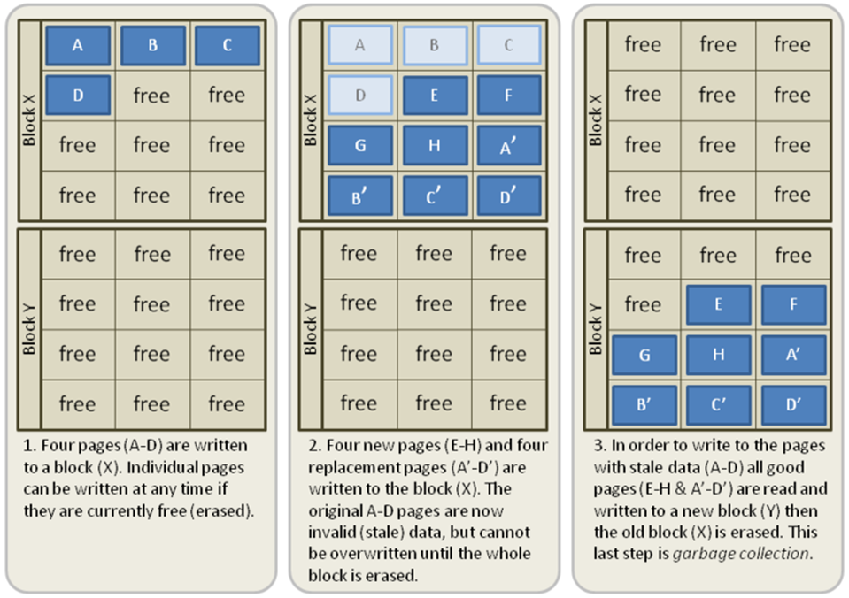

Slide 6

GC는 추가적인 쓰기를 발생시킨다. 요청된 쓰기를 RW, RW에 추가적인 쓰기를 합산한 것을 NW라고 할 때 WA는 $\frac{NW}{RW}$이다.

Slide 7
자주 업데이트 되는 LBA는 Hot 빈도가 적어질 수록 Cold

Slide 9
K-means는 비지도 학습을 통해 비슷한 특성을 지닌 데이터를 군집화한다.

Slide 10
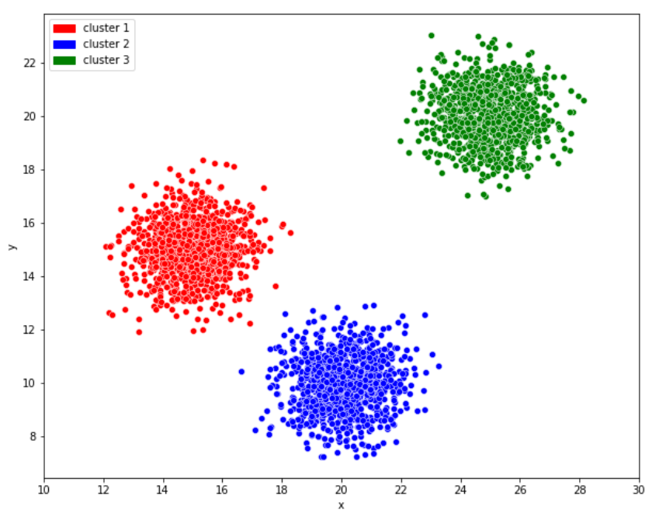

Slide 11
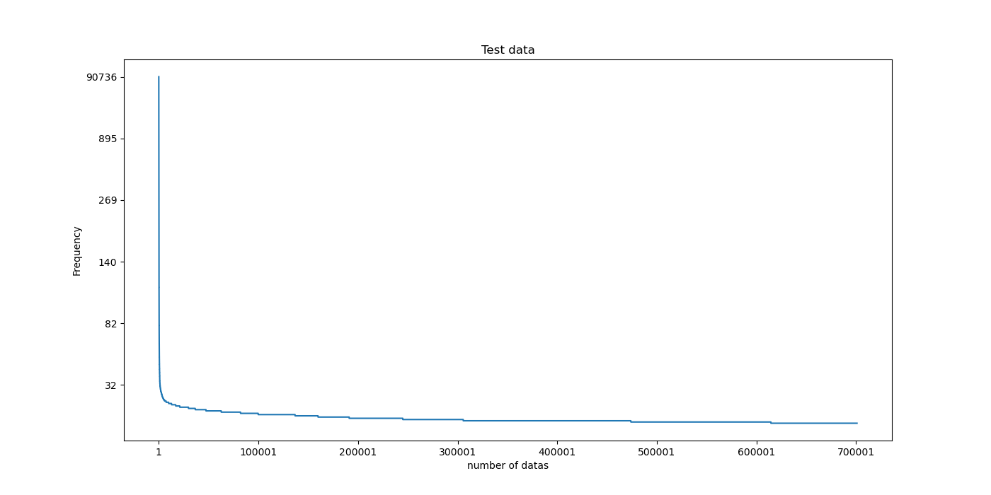

Slide 12
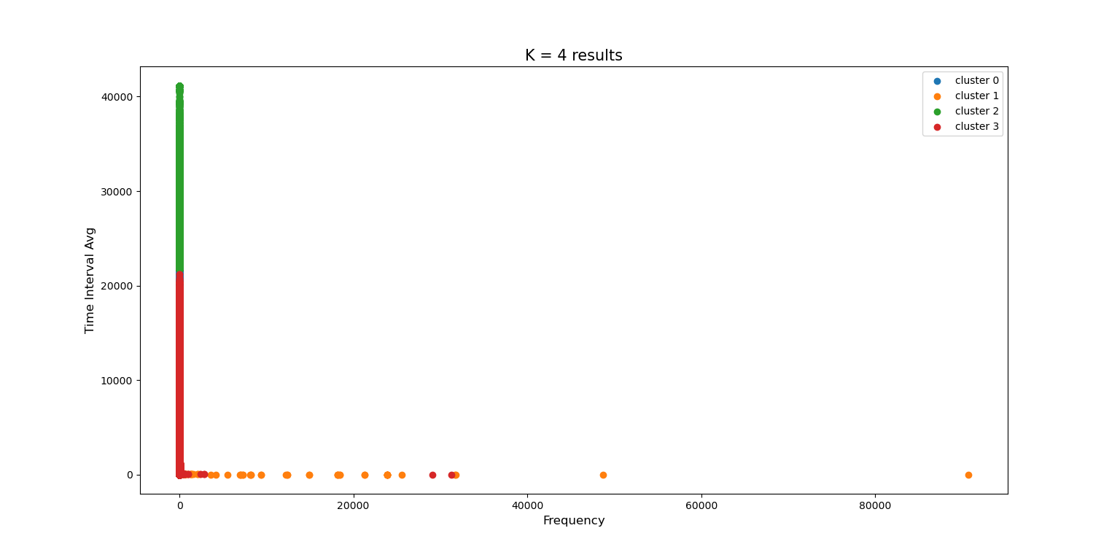

Slide 13
군집 | 접근 빈도 평균 | 평균 접근 간격 | 접근 간격 표준편차 | LBA 수
0 | 2.26 | 4,354.45 | 955.93 | 149,575
1 | 11.15 | 1,990.28 | 26,167.93 | 184,942
2 | 1.15 | 39,117.26 | 0 | 101,204
3 | 5.97 | 5,373.69 | 16,545.31 | 265,152

Slide 14
LSTM(Long Short Term Memory) 시계열 데이터를 처리하는 데에 유용한 모델 LBA 접근 빈도, 접근 시간 간격을 기억해야 한다.

Slide 15
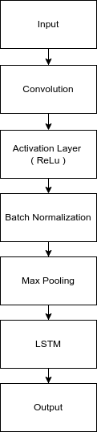
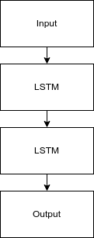

Slide 16
모델 | NAND Write | WA 개선도
모델 사용 X | 6,130,991 | -
Stacked-LSTM: 9 epochs, weight-1, B1 | 5,964,122 | 2.72%
Stacked-LSTM: 12 epochs, weight-2, B1 | 5,964,122 | 2.72%
Stacked-LSTM: 8 epochs, weight-3, B1 | 5,526,428 | 9.86%
Stacked-LSTM: 10 epochs, weight-2, B1 | 5,526,428 | 9.86%
CNN-LSTM: 19 epochs, weight-2, B1 | 6,150,403 | 0.32%
CNN-LSTM Hot Warm Cool Cold | 5,983,401 | 2.41%

Slide 17
지엽적 군집 사용시 개선 기대치 26% 범용적 군집 사용시 개선 기대치 11%

